Slide 1
第四章 固体的电特性

Slide 2
内容提要
4.1 晶体中电子在外场下的运动
4.2 金属的电特性
4.3 半导体的电特性
4.4 固体间接触的电特性（教材P106-119）

Slide 3
4.4 固体间接触的电特性
4.4.1 金属间接触的电特性（教材P106-108)
4.4.2 半导体结
4.4.3 金属-半导体接触
4.4.4 金属-绝缘体-半导体系统

Slide 4
功函数与热电子发射
金属
真空
金属中的电子若要脱离正离子的束缚跑到真空中去，则至少要从外界得到W=χ-E_{F}的能量，W称为功函数（或逸出功）
真空电子能级
W
费米能级
χ（电子亲和能）
E_{F}
导带底
x
热电子发射
当金属丝加热到很高温度时，有一部分电子获得的能量多于W，它们就有可能逸出金属，产生热电子发射电流
实验上发现金属发射电流密度与温度具有如下关系（里查逊-杜师曼公式）：

Slide 5
金属电子气模型解释热电子发射
金属
真空
电子的能量
真空电子能级
W
电子的速度
费米能级
χ
E_{F}
导带底
x
考虑单位体积V=1，则在dk=dk_{x}dk_{y}dk_{z} 内量子态数目为
则速度在v_{x}+dv_{x}，v_{y}+dv_{y}，v_{z}+dv_{z}之间的电子数目为
只有能量大于χ的那部分电子才有可能从金属逸出
忽略分布函数分母中的1，则

Slide 6
金属电子气模型解释热电子发射
金属
真空
真空电子能级
W
假设金属发射电子的表面垂直于x轴，即电子沿x方向发射，则电子沿x方向的动能 ，而v_{y}和v_{z}是任意的
费米能级
χ
E_{F}
导带底
x
仅对v_{y}和v_{z}积分，有
电流密度为
电子发射是从费米面发射

Slide 7
不同金属间的接触
金属功函数与费米能级
真空能级设为零点
功函数不同反映费米能级的高低
接触电势现象
不同导体A和B，接触或导线连接，就会带电并产生不同的电势V_{A}和V_{B}，称为接触电势
V_{A}
V_{B}
V_{A}
V_{B}
+
+
+
-
-
-
W_{A}
- - -
E_{A}
W_{B}
+ + +
+
+
+
-
-
-
+
+
-
-
E_{B}
A
B
A
B
+ + +
- - -

Slide 8
金属接触后电子的流动与平衡
A、B金属接触后
电子有从费米能级高的金属流向费米能级低的金属的趋势
一旦电子开始流动，会使得费米能级高的A带正电荷，费米能级低的B带负电荷
产生静电势V_{A}>0、V_{B}<0
A、B的能级图发生变化，A、B费米能级接近
平衡状态下，费米能级变为相等，电子不再流动
接触电势差V_{A}-V_{B}=(W_{B}-W_{A})/q
接触电势差补偿费米能级差
-qV_{B}
W_{A}
-qV_{A}
W_{B}
E_{A}
W_{B}
W_{A}
E_{A}
E_{B}
E_{B}

Slide 9
4.4 固体间接触的电特性
4.4.1 金属间接触的电特性
4.4.2 半导体结
4.4.3 金属-半导体接触
4.4.4 金属-绝缘体-半导体系统

Slide 10
4.4.2 半导体结
4.4.2.1 半导体同质pn结（教材P108-112）
平衡状态（零偏压）下的pn结
正偏压下的pn结
反偏压下的pn结
4.4.2.2 半导体异质结
异质结的能带
异质结的优点及应用

Slide 11
PN 结
PN结是许多半导体器件的核心，掌握PN结的性质是分析这些器件的基础。
PN结的性质集中反映了半导体导电性能的特点：存在两种载流子，载流子有漂移、扩散和产生－复合三种基本运动形式。在不同情况下，这三种运动形式对导电性能的贡献各不相同。
因此，作为半导体所特有的物理现象，PN结一直受到人们的重视。

Slide 12
PN 结
在一块本征半导体上，用不同的掺杂工艺，使其一边
形成 N 型半导体，另一边形成 P 型半导体
P区
N区

Slide 13
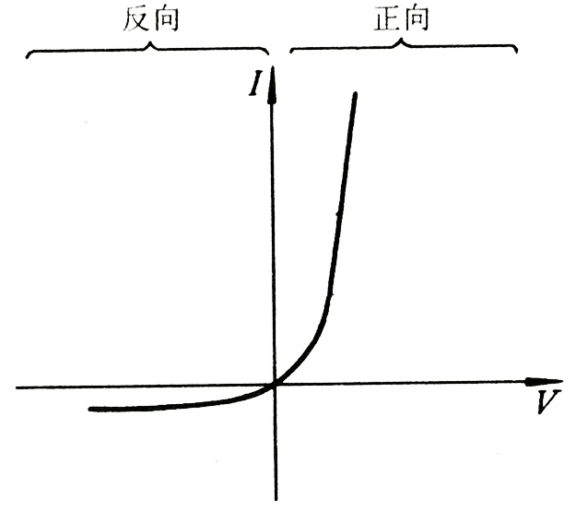
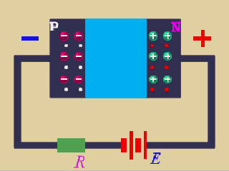
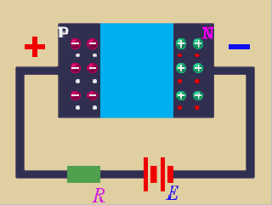
PN 结
PN结最简单的性质是具有单向导电性

Slide 14
4.4.2 半导体结
4.4.2.1 半导体同质pn结
平衡状态（零偏压）下的pn结
正偏压下的pn结
反偏压下的pn结
4.4.2.2 半导体异质结
异质结的能带
异质结的优点及应用

Slide 15
PN结中P型、N型部分的费米能级
电子和空穴的浓度：
P型
N 型
空穴浓度远远大于电子浓度，
费米能级应比较接近价带
电子浓度远远大于空穴浓度，
费米能级比较接近导带
E_{c}
E_{c}
(E_{F}) _{N}
(E_{F}) _{P}
E_{v}
E_{v}
两个部分的费米能级之间存在能级差
载流子浓度差

Slide 16

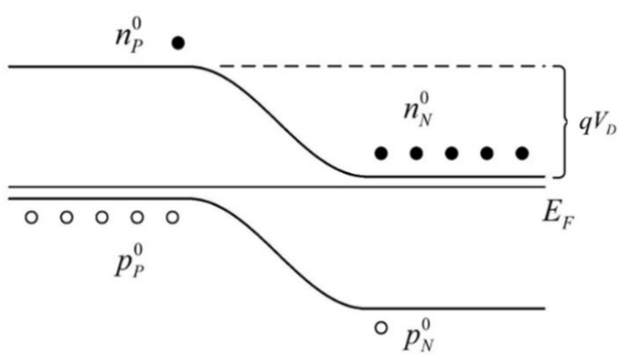
半导体PN结中的接触电势差
两个部分的费米能级之间存在能级差
载流子浓度差
N区电子向P区扩散；P区空穴向N区扩散，在PN结的界面上产生电荷的积累，形成一定的接触电势差
接触电势差使P型相对于N型具有负的电势-V_{D}，刚好补偿费米能级原来的差别，两边费米能级拉平

Slide 17
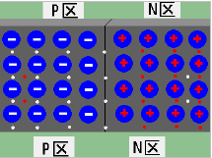
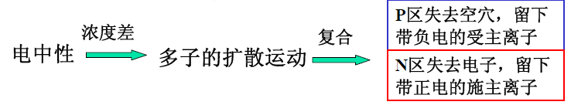

PN结的形成过程
扩散
漂移
PN结

Slide 18
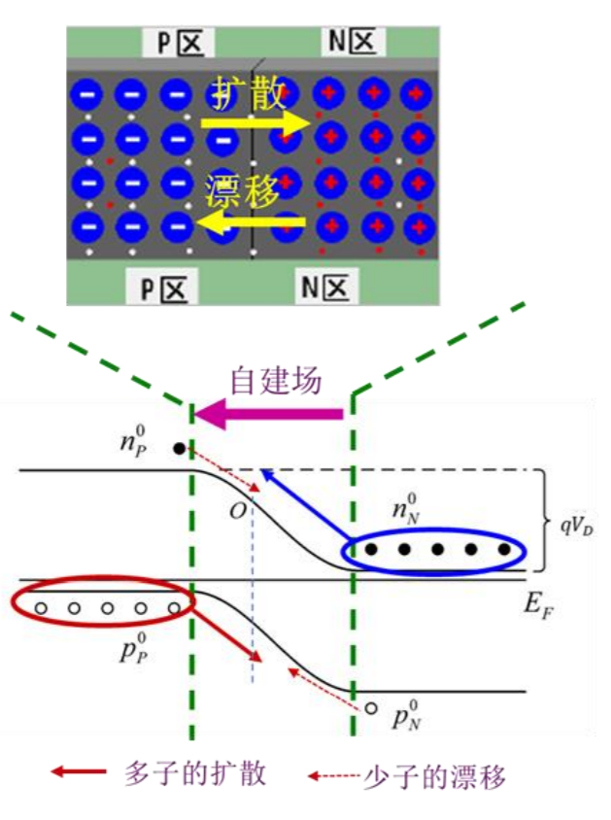

PN结中的空间电荷区
载流子扩散之后，形成空间电荷区，电荷区宽度微米量级
能带弯曲处即PN结的空间电荷区
空间电荷区对N区电子和P区空穴均形成扩散势垒，势垒高度：
扩散
扩散
平衡PN结中，载流子的扩散和漂移运动相对平衡

Slide 19
平衡状态下的结区载流子浓度
P区和N区电子浓度(n_{P}, n_{N} )均满足
P区和N区热平衡时的电子浓度

Slide 20
平衡状态下的结区载流子浓度
P区和N区空穴浓度(p_{P}, p_{N} )均满足
N区和P区热平衡时的空穴浓度
由（接触前的）费米能级差决定

Slide 21
PN结中的空间电荷区
空间电荷区
- 载流子浓度远远小于杂质离子电荷浓度
- 考察其电场可以忽略载流子的影响
空间电荷区将不存在可移动的电子和空穴
- 杂质离子均匀分布
- 内建电场在界面最强
空间电荷区宽度
- 与掺杂浓度成反比
- 主要在低掺杂区域

Slide 22
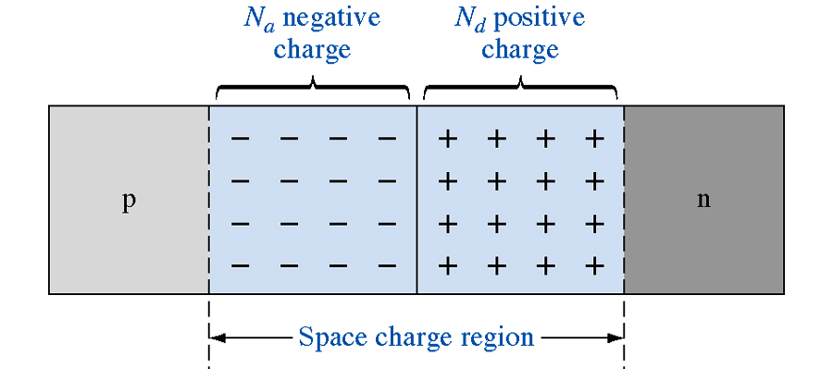
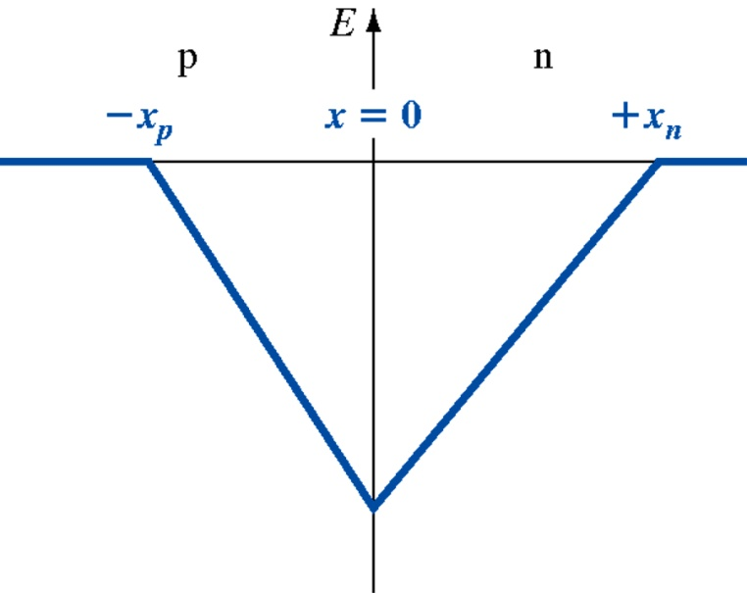
空间电荷区电场强度估计
空间电荷区外电场为0
根据泊松方程
从-x_{P}开始，电场强度呈线性增加
到x=0处，电场强度最大
向右之后，电场强度线性减小， x_{n}处达到0

Slide 23
空间电荷区宽度和强度的估计
空间电荷区外电场为0，净电荷为0
E_{max}=q(N_{a}x_{p})/ε_{s}=+q(N_{d}x_{n})/ε_{s}
N_{a}x_{p}=N_{d}x_{n}
已知总的电势差为V_{d}
E_{max}×(x_{n}+x_{p})/2= V_{d}
计算得到
x_{p}、x_{n}
E_{max}

Slide 24
空间电荷区总宽度W和电场强度E_{max}

Slide 25
基本结论
P型与N型部分的空间电荷区宽度与其掺杂浓度分别成倒数关系，主要在低掺杂区域
电势差主要在低掺杂区域一侧
与电荷区宽度成正比
推论：界面处的电势正好处于两边电势的连线上
电势变化与距离的关系呈抛物线形式变化
E_{max}等于2倍接触电势差除以空间电荷区长度

Slide 26
示例：能带图如何画？
1、先画出统一的费米能级
2、远离pn结的地方保持平衡状态下的能带
3、pn结空间电荷区比例按掺杂确定，掺杂低的比例大；
4、分别用抛物线型画出电位变化线
5、检查：p高n低
E_{c}
E_{c}
E_{F}
E_{F}
E_{v}
E_{v}

Slide 27
4.4.2 半导体结
4.4.2.1 半导体同质pn结
平衡状态（零偏压）下的pn结
正偏压下的pn结
反偏压下的pn结
4.4.2.2 半导体异质结
异质结的能带
异质结的优点及应用

Slide 28
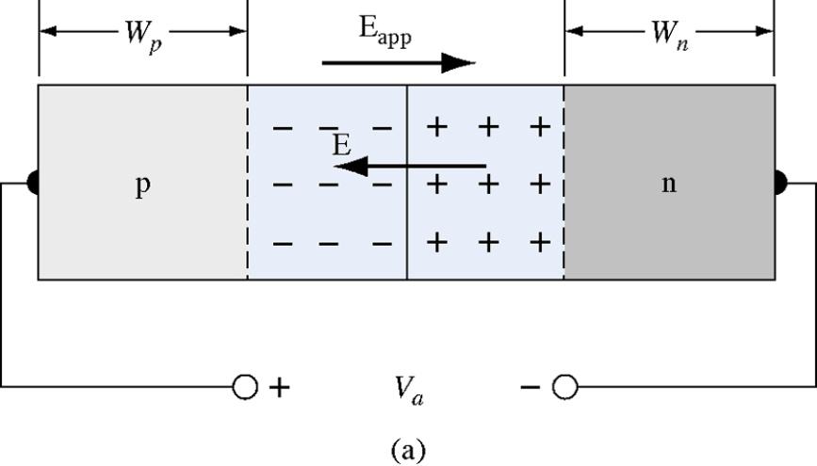
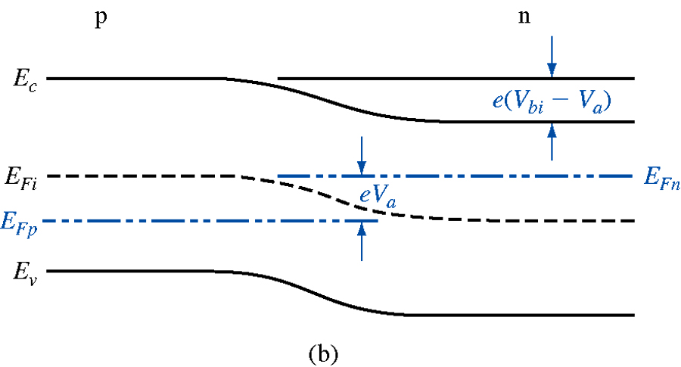
正偏下的空间电荷区变窄
需使用准费米能级进行分析

Slide 29
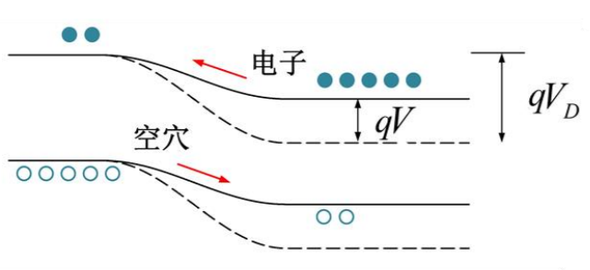
PN结的正向注入
当PN结加正向偏压时，外加电压使空间电荷区中的电场减弱， PN结势垒降低为q(V_{D}-V)，打破了漂移运动与扩散运动的相对平衡
电子源源不断地从N区扩散到P区
空穴源源不断地从P区扩散到N区
这些属于非平衡载流子
此种现象称为正向注入

Slide 30
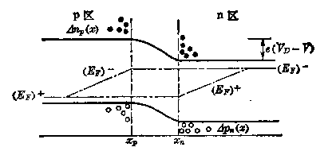
正向注入下的非平衡载流子
由于正向注入，势垒边界上的少数载流子浓度从原来的n_{P}⁰↗n_{P} 和 p_{N}⁰↗p_{N}，近似地根据Boltzmann统计可求得：
正向偏压使界面处的少数载流子积累，其浓度提高的倍数
外加电压使边界处电子积累，浓度提高了很多倍，产生非平衡载流子浓度为：

Slide 31
理想电流-电压关系的假设
1、耗尽区突变近似，空间电荷区的边界出现突变，耗尽区以外的区域是电中性的
2、载流子的统计分布适用玻耳兹曼近似
3、非平衡载流子小注入近似
4、忽略空间电荷区内的电子空穴对产生和复合
a. pn结内电流值处处相等
b. pn结内电子电流与空穴电流为连续函数
c. 空间电荷区内的电子电流和空穴电流为恒定值

Slide 32
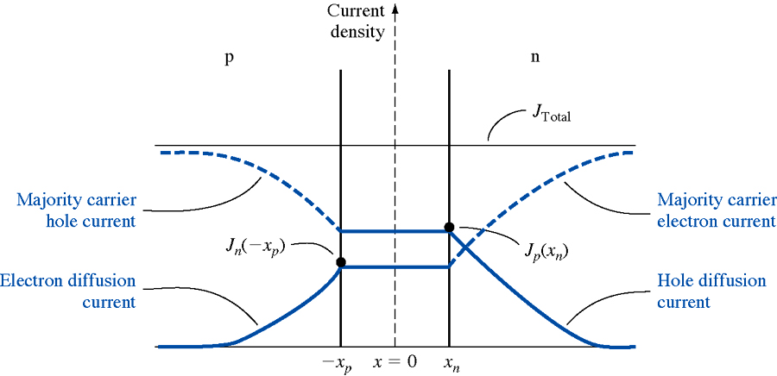
正偏的理想电子电流与空穴电流成分
整个过程中总电流保持不变（少子扩散电流+多子漂移电流）
更准确的考虑：加上空间电荷区的电子-空穴复合和产生

Slide 33
非平衡载流子形成的边界扩散电流
这些边界处的非平衡载流子边扩散边复合向体内运动，从而形成扩散电流，根据一维稳定扩散的结论，得到注入到p区电子的扩散流密度为：
其中D_{n}和L_{n}为电子的扩散系数和扩散长度
注入到p区的电子电流密度为：
同样分析在N区边界空穴的积累和向N区内部边扩散、边复合的运动，可以得到空穴的扩散电流密度：

Slide 34
非平衡载流子形成的边界扩散电流
通过单位面积PN结的总电流：
在正向偏压下，通过PN结的电流与少数载流子的浓度成正比，且随正向偏压的增大而迅速增大

Slide 35
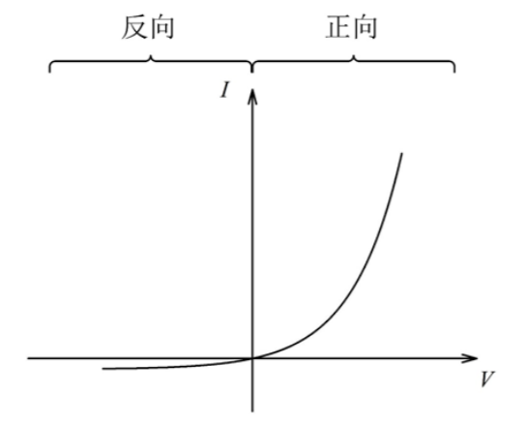
非平衡载流子形成的边界扩散电流
通过单位面积PN结的总电流：
在正向偏压下，通过PN结的电流与少数载流子的浓度成正比，且随正向偏压的增大而迅速增大

Slide 36
4.4.2 半导体结
4.4.2.1 半导体同质pn结
平衡状态（零偏压）下的pn结
正偏压下的pn结
反偏压下的pn结
4.4.2.2 半导体异质结
异质结的能带
异质结的优点及应用

Slide 37
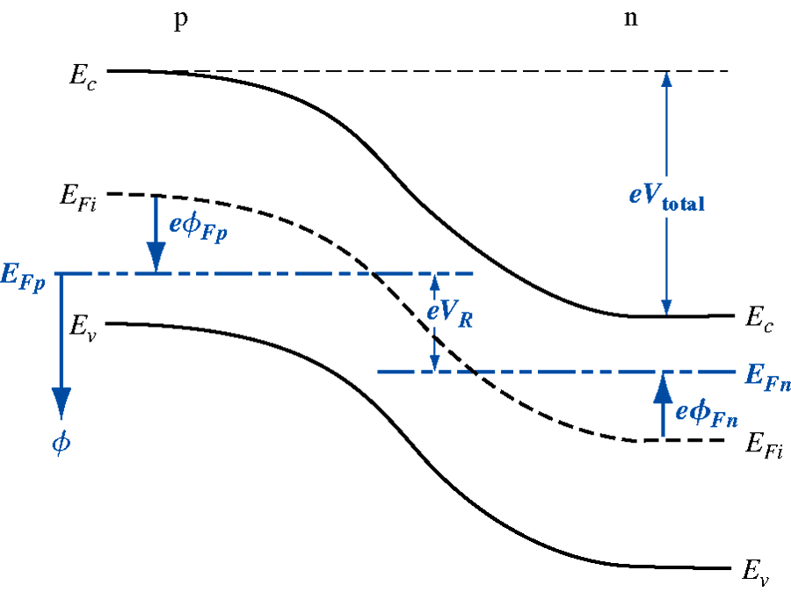
反偏下的空间电荷区变宽
需使用准费米能级进行分析

Slide 38
反偏情况下的PN结理想电流
pn结也不再处于热平衡状态
qV_{R}=E_{Fp}-E_{Fn}
V_{total}=φ_{Fn}+ φ_{Fn}+V_{R}
=V_{bi}+V_{R}
空间电荷区的电场将比未加偏置时更强
漂移运动超过扩散运动

Slide 39
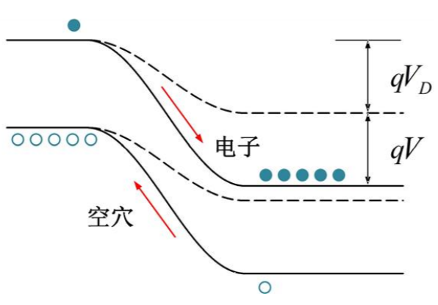
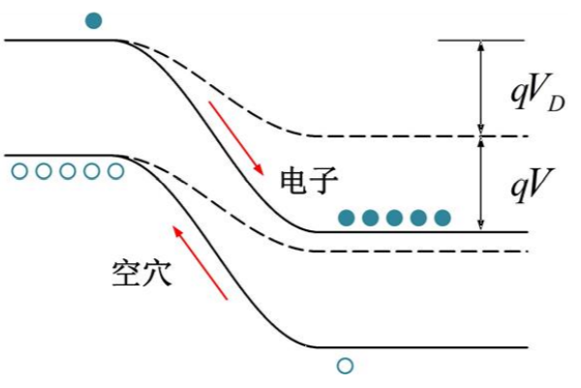
PN结的反向抽取
当PN结外加反向偏压时，外加电场使空间电荷区的电场增强，从而使PN结势垒增大，由原来的qV_{D}变为q(V_{D}+V)。这时，载流子的漂移运动超过了扩散运动
在反向偏压的作用下，N区中的空穴一旦到达空间电荷区的边界，就会被电场拉向P型区；P型区中的电子一旦到达空间电荷区的边界，就会被电场拉向N型区。
PN结的反向抽取作用
构成PN结的反向电流

Slide 40
PN结的反向抽取
P区边界处的电子浓度下降为:
N区边界处的空穴浓度下降为:
P
N
空穴浓度
电子浓度
少子扩散电流方向

Slide 41
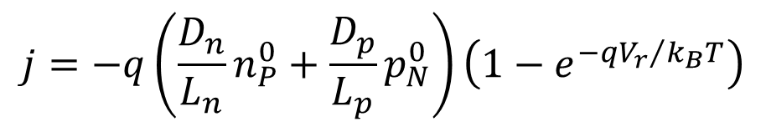
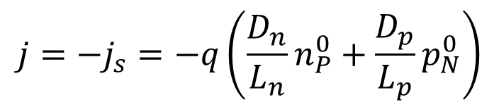
反向偏压下的反向电流
反向电流的大小
一般情况下V_{r}>>k_{B}T/q
J_{s}称为理想反向饱和电流密度
因此，无论正偏反偏，PN结的理想电流-电压方程在形式上是统一的

Slide 42
考虑空间电荷区载流子产生后的反向电流
反向电流决定于
PN结空间电荷区内及附近产生的载流子：产生电流J_{gen}
扩散到空间电荷区内的少数载流子：理想反向电流J_{s}
前者远远大于后者，一般高出几个数量级
一般情况下，少数载流子数量少，反向电流就很小
外界作用下，造成少数载流子在空间电荷区大量产生，电流就变得比较大

Slide 43
PN结的伏安特性（I-V特性）
肖克莱方程（正反向一致）
理想PN结的电流-电压特性
注意：D, L, n, p均针对少子而言

Slide 44
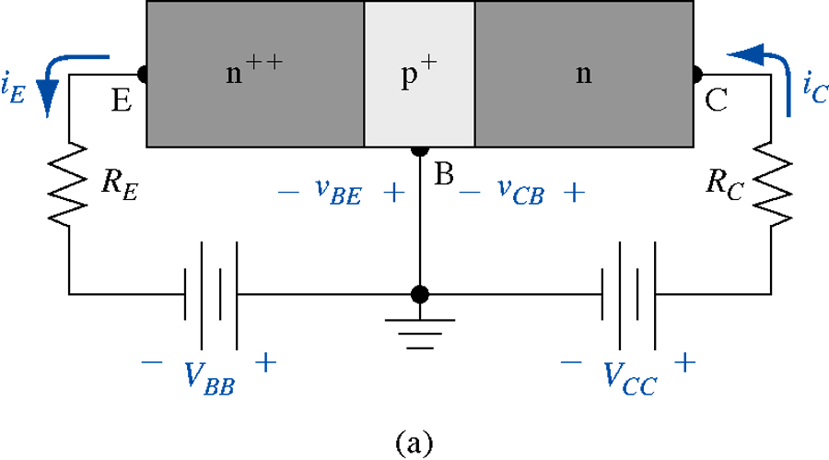

晶体管放大的物理基础
NPN晶体管正向发射结把电子注入到P型区，由于基区的宽度远远小于扩散长度，注入到基区的电子还来不及复合完就扩散到反向集电结的边界，被反向集电结的抽取作用拉向集电区，这时集电结工作在反向大电流状态

Slide 45
反偏下pn结的击穿
击穿电压
电压不能无限制增加，在特定电压下，电流会快速增加
击穿机理
齐纳击穿
重掺杂的PN结发生隧穿，价带电子跃迁到导带
雪崩击穿
空间电荷区电子能量过大，与耗尽区原子碰撞产生新的电子空穴对

Slide 46
4.4.2 半导体结
4.4.2.1 半导体同质pn结
平衡状态（零偏压）下的pn结
正偏压下的pn结
反偏压下的pn结
4.4.2.2 半导体异质结（教材P112-115）
异质结的能带
异质结的优点及应用

Slide 47
半导体异质结
与半导体同质结的区别
同质结由同种半导体材料构成
异质结由两种带隙宽度不同的材料组成
异质结的分类
同型异质结
nN型，pP型，大写字母表示材料带隙更宽的材料
异型异质结
Pn型，pN型

Slide 48
半导体异质结
形成异质结的难题
不同材料的晶格常数差异太大，界面晶格畸变严重，大量位错与缺陷
双异质结激光器
1968年苏联和美国同时研制出GaAs/AlGaAs双异质结激光器
GaAs 5.653埃
AlAs 5.6622埃
AlAs 带隙宽度更大
获得2000年诺贝尔物理学奖

Slide 49
4.4.2 半导体结
4.4.2.1 半导体同质pn结
平衡状态（零偏压）下的pn结
正偏压下的pn结
反偏压下的pn结
4.4.2.2 半导体异质结
异质结的能带
异质结的优点及应用

Slide 50
三种能带配合方式
E_{c2}
E_{c1}
E_{c2}
E_{c1}
E_{v2}
E_{v2}
E_{v1}
E_{v1}
最常用：跨骑-I型
E_{c2}
错层-III型
E_{c1}
E_{v2}
E_{v1}
交错-II型

Slide 51
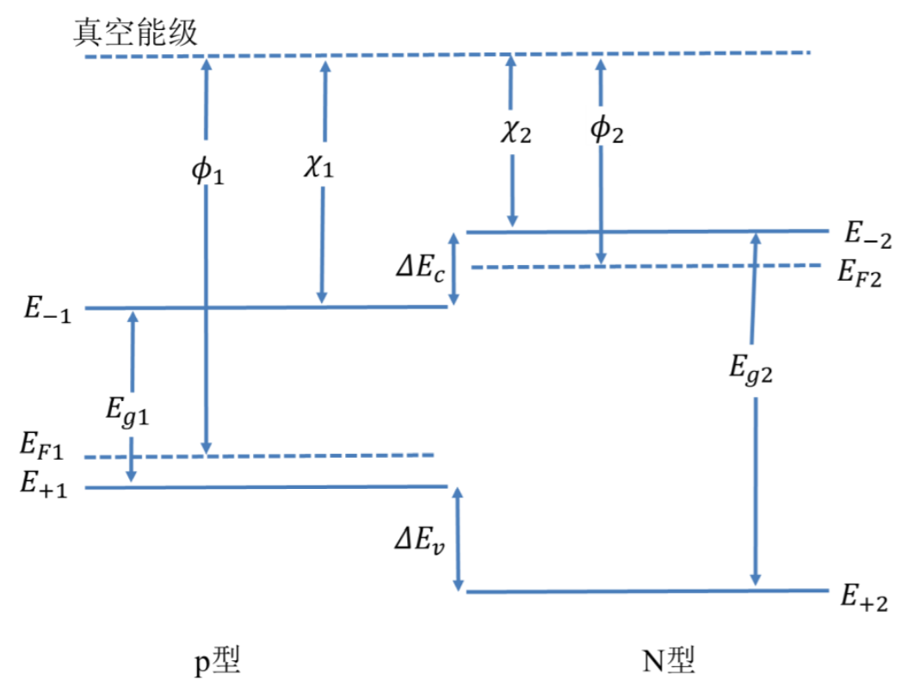
组成异质结之前的材料能带图
电子亲合能χ
电子真空能级到半导体导带底的能量差
材料本身的性质
导带能级差（导带带阶）ΔE_{c}
等于材料亲合能之差
价带能级差（价带带阶）ΔE_{v}
带隙宽度差+导带能级差
功函数φ
电子真空能级到费米能级之差
两种不同半导体材料的能带

Slide 52
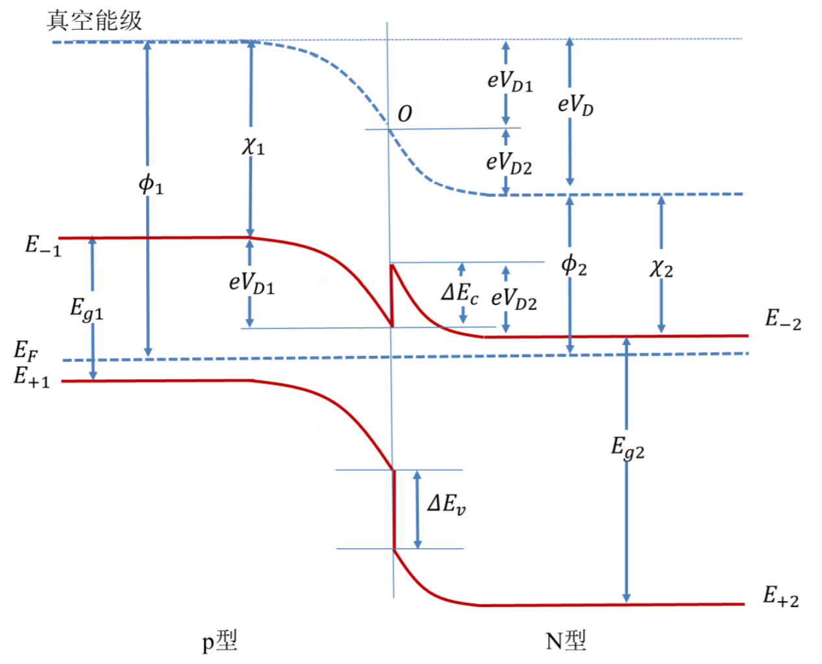
组成异质结之后的能带图
左边为p型，右边为N型
电荷流动
电子从N区流向p区
空穴从p区流向N区
形成空间电荷区
费米能级拉平
能带在界面出现间断
例中，p区导带出现峡谷，N区导带出现尖峰，峰谷差等于导带能级差
两种不同半导体材料构成pN结后的能带图

Slide 53
pN异质结能带图的画法
形成异质结前的真空能级
形成异质结后的真空能级
E_{Fn}
E_{F}
E_{Fp}
P型
N型

Slide 54
nP异质结能带图的画法
形成异质结后的真空能级
形成异质结前的真空能级
E_{Fn}
E_{F}
E_{Fp}
N型
P型

Slide 55
画异质结能带图的注意事项
形成结后，两种材料的真空能级产生了电势差
两种材料的电子亲和能、禁带宽度在形成异质结前后不变；平带区的功函数不变
和同质结一样，耗尽区宽度和掺杂浓度成反比
界面处的能级位置（四个点）和接触前保持一致
能带上的尖峰总是出现在禁带较宽的材料那一侧且更靠近费米能级

Slide 56
4.4.2 半导体结
4.4.2.1 半导体同质pn结
平衡状态（零偏压）下的pn结
正偏压下的pn结
反偏压下的pn结
4.4.2.2 半导体异质结
异质结的能带
异质结的优点及应用

Slide 57
注入比
注入比定义
pn结加正向电压时，n区向p区注入的电子流与p区向n区注入的空穴流之比

Slide 58
同质PN结的注入比
同质结中，n_{1i}=n_{2i}
提高注入比的办法
在晶体管中，注入比决定了放大系数
同质结为使进入P区的电子数更多，需要提高N型区的施主杂质浓度

Slide 59
异质PN结具有很高的注入比
本征载流子浓度和禁带宽度呈指数反比关系
注入比式子
异质结构的优点
也就是说，N型区的带隙宽度比p型区带隙宽度大，可以进一步以指数级别增加注入比
提高注入比的意义
提高晶体管放大系数-异质结双极晶体管HBT（如Npn）
提高半导体发光器件的注入效率-第一支半导体激光器

Slide 60
4.4 固体间接触的电特性
4.4.1 金属间接触的电特性
4.4.2 半导体结
4.4.3 金属-半导体接触（教材P115-117）
4.4.4 金属-绝缘体-半导体系统

Slide 61
金属-半导体结
金属-半导体结在IC电路的实际制作过程中非常重要，因为其中有成百万、上亿个导线和有源器件的接触点
肖特基势垒（Schottky barrier）（与PN结相似）
欧姆接触 （Ohmic contact） （与电阻相似）
MOS接触 （metal-oxide-semiconductor）

Slide 62
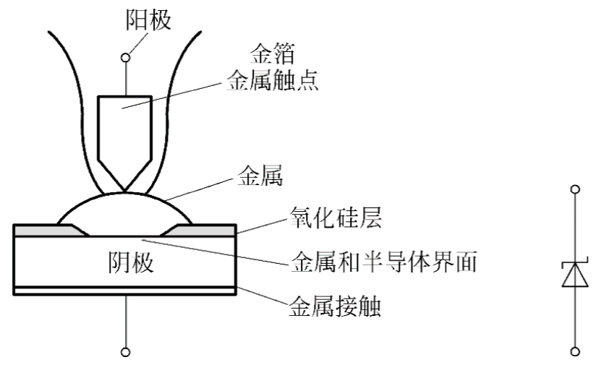
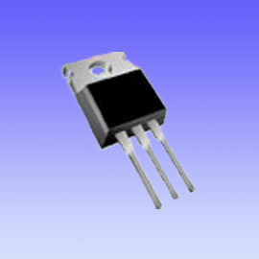
肖特基结
1938年，德国物理学家肖特基（Walter Schottly）发展
了一套理论，以解释金属-半导体结
肖特基二极管——最早的半导体器件
金属须和裸露的半导体表面轻触而成
不容易形成，且可靠性差

Slide 63
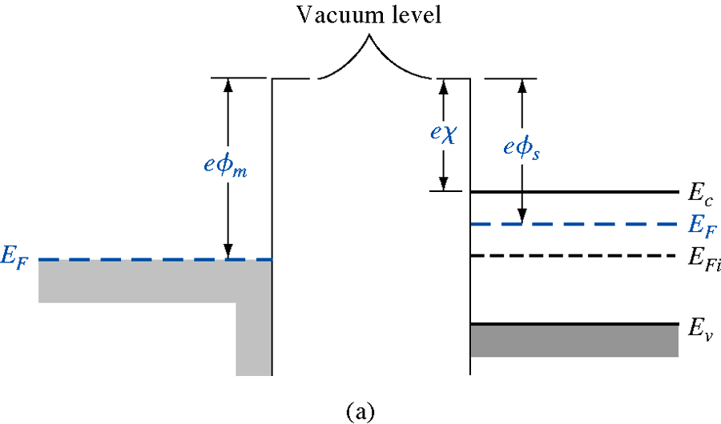
肖特基势垒-肖特基结
典型功函数(eV)：
金属：Al 4.28, Au 5.1, Pt 5.65
半导体：Si 4.01, Ge 4.13, GaAs 4.07
金属-n型半导体
接触前：
一般金属的功函数φ_{m}
大于半导体的功函数φ_{s}
63

Slide 64
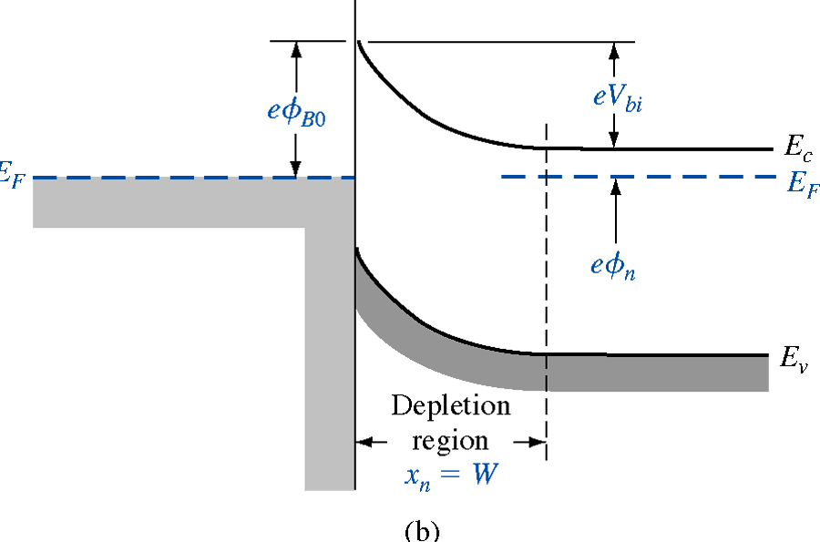
肖特基势垒-肖特基结
金属-n型半导体
接触后：
热平衡下，电子流向能量更低的金属，带正电荷的施主离子留下，形成一个空间电荷区（耗尽区）
+
+
+
+
空间电荷区（耗尽区）
金属中的电子足够多，可以认为金属费米能级在形成结的前后不变，耗尽完全发生在半导体一侧
64

Slide 65
半导体与金属接触后的能带
金属-n型半导体
肖特基势垒
阻止金属电子向半导体运动
+
+
内建电势差
+
+
半导体一侧
阻止导带电子向金属运动

Slide 66
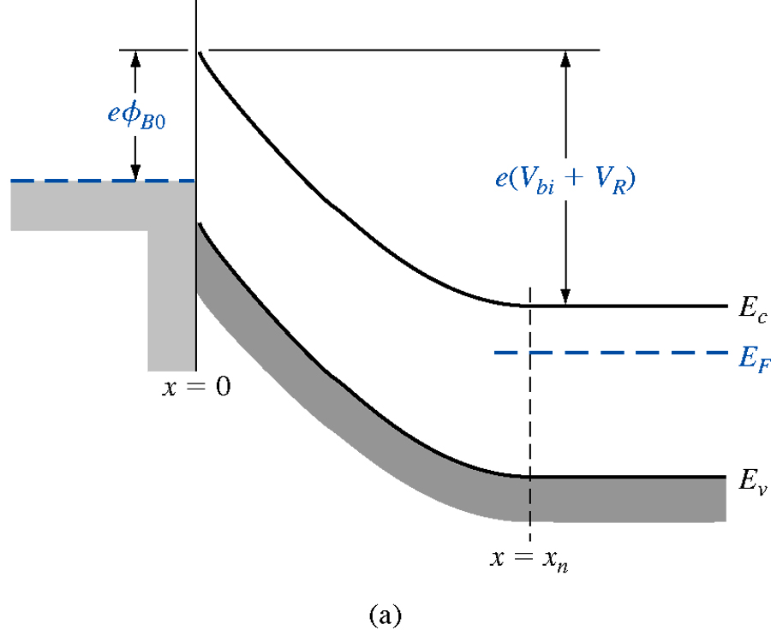
反向偏压的影响
半导体到金属的势垒高度
增加，φ_{B0}不变，电子可以
从金属流向半导体
金属-n型半导体
-
+
+
+
+
+
+
+
+

Slide 67
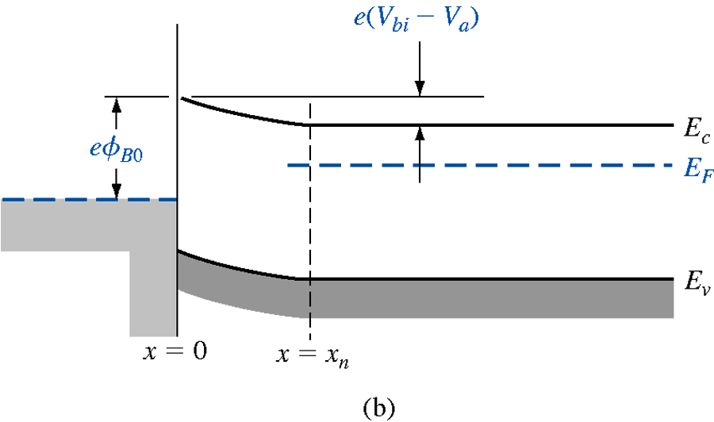
正向偏压的影响
半导体到金属的势垒高度
减小，φ_{B0}不变，电子很容
易从半导体流向金属
金属-n型半导体
-
+
+
+
+
+
+
+
+
+

Slide 68
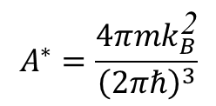
基于热发射理论的电流 （热电子是从费米能级发射的）
J_{m-s}是电子从金属热发射到半导体的电流密度
J_{s-m}是电子从半导体热发射到金属的电流密度
热发射理查德森常数

Slide 69
基于热发射理论的电流
和PN结二极管类似，肖特基二极管也具有整流特性
反向饱和电流密度

Slide 70
PN结二极管与肖特基结二极管比较
反向饱和电流
PN结：扩散模型
肖特基结：热电子发射模型
Si的pn结反偏电流密度
典型值在10⁻⁷ A/cm⁻²
主要是产生电流
硅-钨结反向电流密度
典型值10⁻⁵A/cm⁻²
产生电流可以忽略

Slide 71
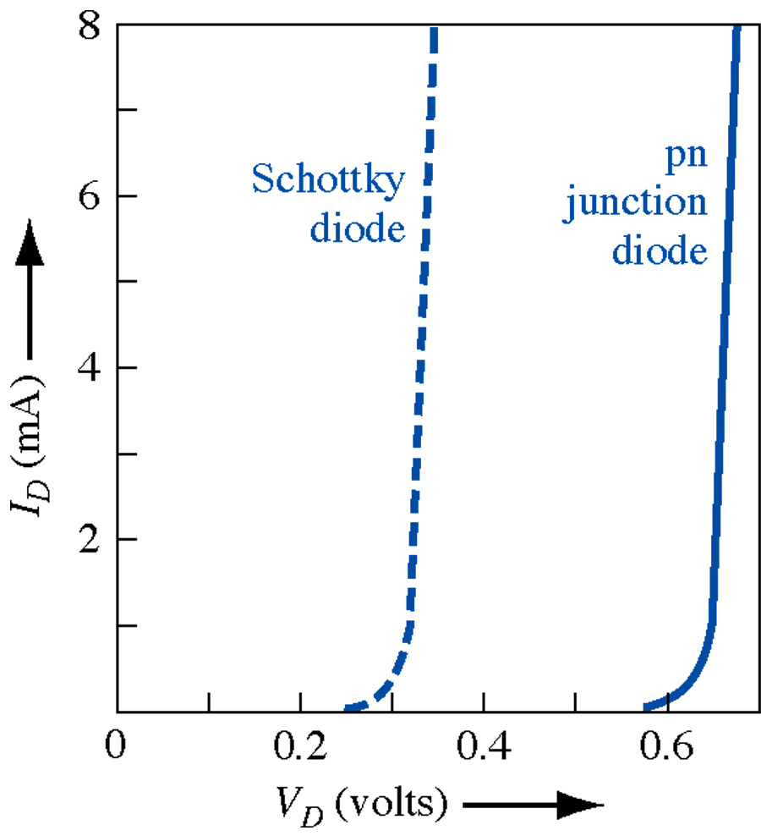
PN结二极管与肖特基结二极管比较
正向电流
公式相似
pn结二极管
肖特基二极管
区别J_{ST}>>J_{S}
开启电压
肖特基结开启电压低
肖特基势垒<PN结势垒

Slide 72
PN结二极管与肖特基结二极管比较
频率响应特性不同
肖特基器件的电流取决于多数载流子
正向偏压下不产生扩散电容
pn结的电流为少数载流子的扩散电流
扩散电容较大
pn结双极性器件，开关时间在ns量级
肖特基结单极性器件，开关时间在ps量级

Slide 73
金属与半导体的欧姆接触
欧姆接触是指金属与半导体的接触，而其接触面的电阻值远小于半导体本身的电阻，不产生明显的附加阻抗，而且不会使半导体内部的平衡载流子浓度发生显著的改变
金属与半导体接触，但不形成肖特基结
接触电阻很低，双向都形成电流导通
理想情况下，电流与电压成正比，电压很低

Slide 74
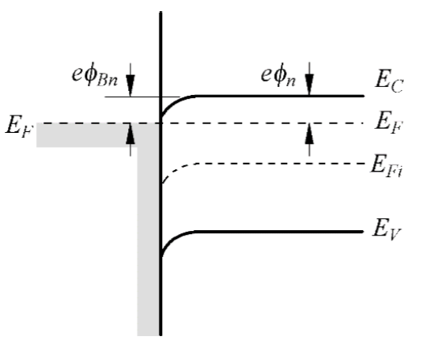
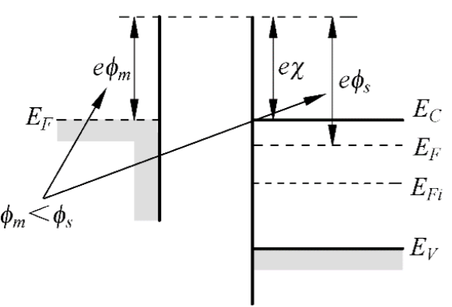
金属-n型半导体欧姆接触
电子电荷聚集
接触前
接触后
为了达到热平衡，电子从金属流向半导体，半导体更加趋向n型
在界面有电子电荷聚集

Slide 75
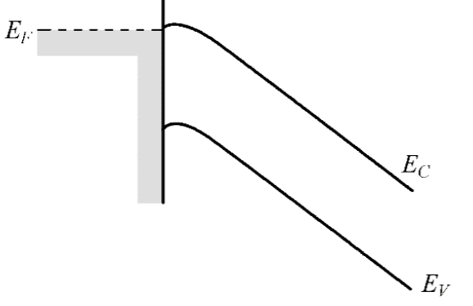
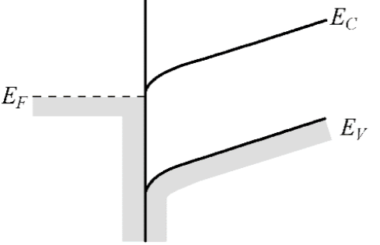
金属-n型半导体欧姆接触
金属加正电压
半导体加正压
电子从半导体流向金属，半导体导带能量高于金属费米能级，不存在电子的势垒
电子从金属流向半导体，存在一个小势垒φ_{n}。对于重掺杂的n型，φ_{n}很小，电子很容易流向半导体

Slide 76
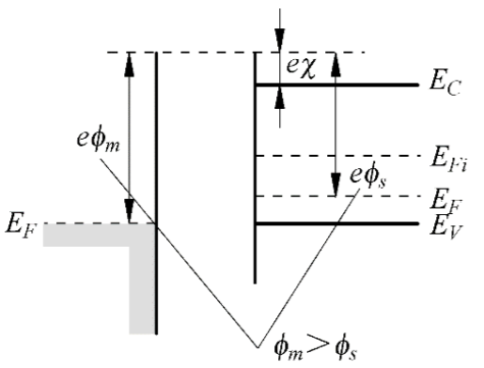
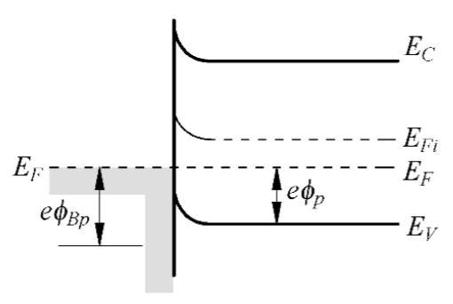
金属-p型半导体欧姆接触
接触前：φ_{m}> φ_{s}
接触后
电子（空穴）在金属和半导体之间运动时，也不存在明显的势垒

Slide 77
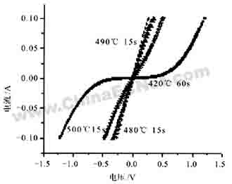
金属与半导体的欧姆接触
欧姆接触
非欧姆接触

Slide 78
互动环节
提问：金属和半导体接触分为
整流的肖特基接触和整流的欧姆接触
整流的肖特基接触和非整流的欧姆接触
非整流的肖特基接触和整流的欧姆接触
非整流的肖特基接触和非整流的欧姆接触

Slide 79
4.4 固体间接触的电特性
4.4.1 金属间接触的电特性
4.4.2 半导体结
4.4.3 金属-半导体接触
4.4.4 金属-绝缘体-半导体系统（讲义P117）

Slide 80
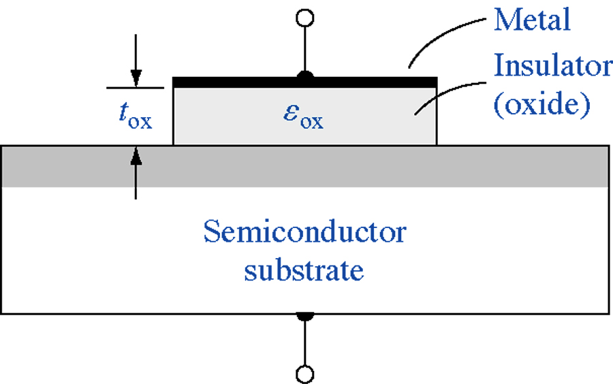
金属-绝缘体-半导体系统
栅极
MIS： Metal-Insulator-Semiconductor
MOS：Metal-Oxide-Semiconductor
硅-SiO₂-铝（铜）
更常用的情况下由具有高导电率的多晶硅作为导电层
仍沿用MOS一词
核心：半导体表面的“反型”转变

Slide 81
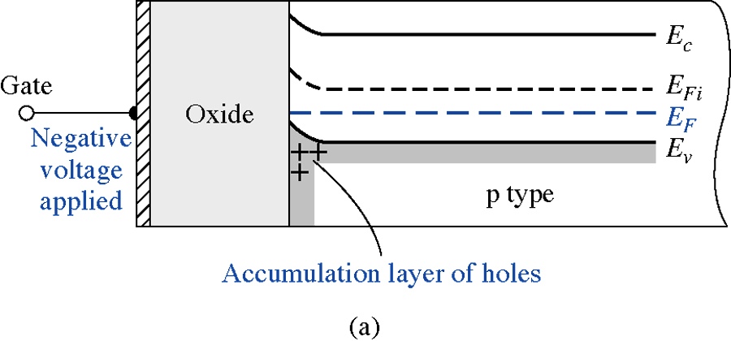
MOS结构中的空间电荷区
半导体表面相对于体内的电势差称为表面势
以P型半导体衬底为例
栅极加以负电压，将吸引空穴到半导体表面，使表面形成带正电荷的空穴积累层

Slide 82
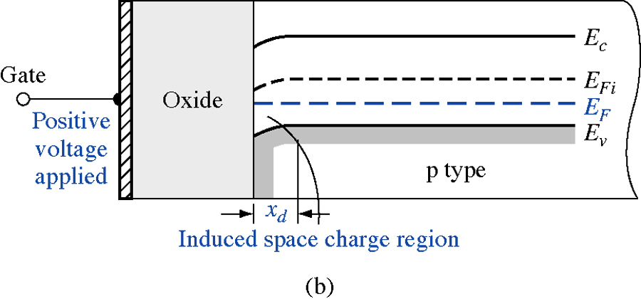
MOS结构中的空间电荷区
空间电荷区
当栅压为正，既有从P型半导体表面排斥多数载流子空穴的作用，又有吸引少数载流子电子到半导体表面的作用。
当正栅压较小时，主要是P型半导体表面的空穴被赶走，形成带负电荷的耗尽层。空间电荷区可屏蔽栅压引起的电场。空间电荷区中存在的电场引起电势的变化，使能带弯曲向下，形成空穴势垒。

Slide 83
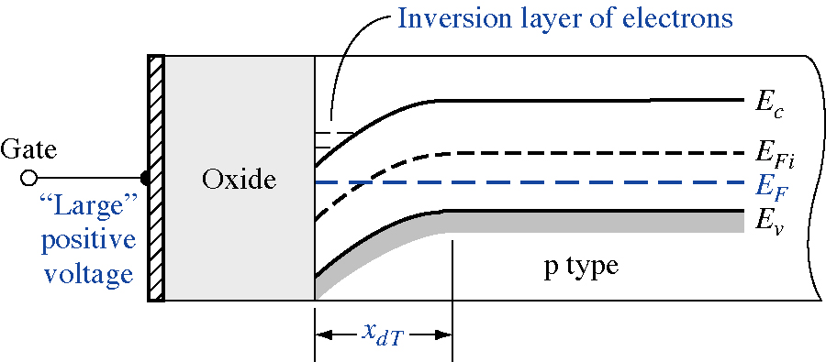
MOS结构中的空间电荷区
当正栅压较大时，表面势增强足够大时，表面处的费米
能级有可能进入带隙上半部，这时在表面的电子浓度将
超过空穴浓度，从而形成电子导电层
其载流子是和体内导电型号相反的，称其为反型层

Slide 84
MOS结构中的空间电荷区
反型层中的电子实际上被限在表面附近能量最低的一个狭窄
区域，因此反型层有时也称为沟道。
P型半导体的表面反型层是由电子构成的，所以也称为N沟道

Slide 85
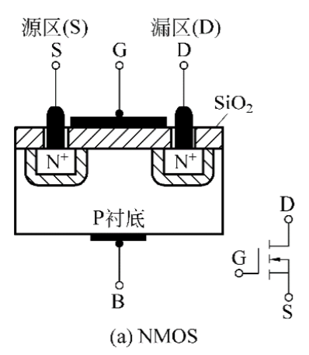
N型MOS场效应管的基础原理
源区和漏区之间相当于两个背靠背的pn结，即便加电压，只有反向饱和电流
栅极加以正偏压，超过阈值形成反型层，
作为n沟道，再在栅极和漏极间加以电压，则有较明显的电流产生
即通过控制栅极电压，可控制源、漏之间的通断
MOS场效应管是单极型器件，沟道中参加导电的主要是多数载流子，相比之下易于控制，热稳定性好，抗辐射能力强
NMOS PMOS
思考：源极和漏极是什么金半接触？

Slide 86
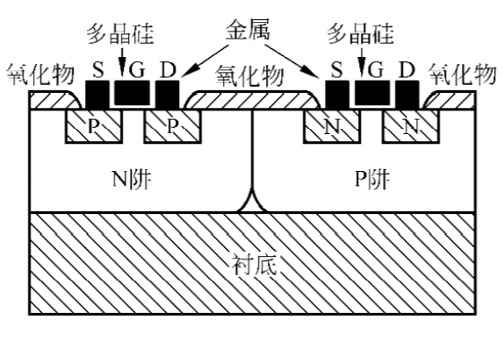
CMOS
Complementary Metal Oxide Semiconductor
CMOS集成电路用P沟道MOS管作为负载器件，N沟道MOS管作为驱动器件，因此在同个衬底上同时制作P沟道MOS晶体管和N沟道MOS晶体管。在制作中，必须将一种MOS晶体管制作在衬底上，而将另一种MOS晶体管制作在比衬底浓度高的阱中。CMOS集成电路工艺根据阱的导电类型可以分为P阱工艺、N阱工艺和双阱工艺。

Slide 87
重点掌握的知识点
电子亲和能（真空能级与导带底之差）
功函数（真空能级与费米能级之差）
PN结（零偏、正偏、反偏）
电场、耗尽区宽度求法
能带图的画法
电流-电压关系：少子扩散模型
异质结
能带图的画法
注入比
金-半接触
肖特基还是欧姆，取决于金属和半导体的费米能级高低
N型半导体：金高欧姆金低肖；P型半导体：金低欧姆金高肖
肖特基接触和欧姆接触能带图的画法
肖特基结电流-电压关系：热发射模型

Slide 88
作业
5.1-5.5

